Slide 1
Jobs

Slide 2
- What does (he / she) do? = He’s / She’s a / an …อาชีพ………
Example :
- What does he do?
= He is a doctor.

Slide 3
การใช้ a/an
ซึ่ง a จะใช้หน้าคำนามนับได้เอกพจน์ ที่ขึ้นต้นด้วยพยัญชนะ และ an จะใช้หน้าคำนามนับได้เอกพจน์ที่ขึ้นต้นด้วยเสียงสระ

Slide 4
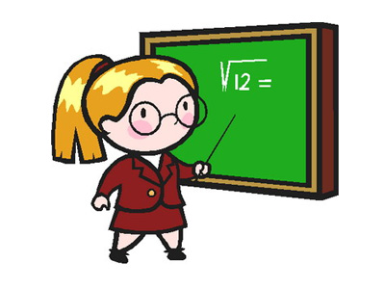
ตัวอย่าง เช่น

Slide 5
- Where + do / does + he / she + work?
Example :
- Where does he work?
= He works in the post office.

Slide 6
การใช้ Do/Does
ซึ่ง do จะใช้กับประธานที่เป็นพหูพจน์ คือ I, You, We, They และ does จะใช้กับประธานที่เป็นเอกพจน์ คือ He, She, It

Slide 7
ตัวอย่าง เช่น
Job | Place
1. | in the hospital
2. | in the restaurant
3. | in the field

Slide 8
Example : - Does she a student? = Yes, she does. / No, she doesn’t.
- Does + (he / she) + job?

Slide 9
แบบฝึกหัด เรื่อง Jobs
Direction : Fill the word in the sentence.
(เติมคำศัพท์ลงในประโยคให้ถูกต้อง)
Example : She is a singer. ⇨
Mother looks after sick people.
She is a ...................... ⇨
2. Malee studies at school.
She is a .......................... ⇨

Slide 10
3. Father works in the hospital.
He is a .......................... ⇨
4. Brother works at the police station.
He is a .......................... ⇨
5. Ann teaches students.
She is a ........................ ⇨
6. My brother fishes as a job as hobby.
He is a ......................... ⇨

Slide 11
7. Uncle works a post office.
He is a ............................ ⇨
8. Somsak looks after farm.
He works on the land.
He is a ........................... ⇨
9. Frank works in the kitchen.
He is a ........................... ⇨
10. Suda cares for diseases of the teeth.
She is a ......................... ⇨

Slide 12
เกม Bingo ( Jobs )
teacher | doctor | nurse | dentist
fisher man | police man | student | chef
postman | farmer | pilot | house wife
singer | soldier | lawyer | taxi driver

Slide 13
เฉลยแบบฝึกหัด
1. She is a nurse.
2. She is a student.
3. He is a doctor.
4. He is a policeman.
5. She is a teacher.
6. He is a fisherman.
7. He is a postman.
8. He is a farmer.
9. He is a chef.
10. She is a dentist.

